Slide 1
PHP Web Programming
Ivan Jaya, S.Si., M.Kom

Slide 2
PHP
Pencipta : Rasmus Lerdorf
Tahun : 1994
Akronim : PHP Hypertext Preprocessor
Integrasi DB : MySQL, PostgreSQL, Oracle, Microsoft SQL Server, dll.
Framework : Code Igniter (CI), Yii, Zend, Laravel, dll.

Slide 3


Slide 4
PHP
Software yang dibutuhkan: - Local Server: (XAMPP, WAMPP, MAMP, LAMP) - Editor: Notepad++, Atom.io, SublimeText, dll. - Browser: Mozilla, Chrome, Edge, dll.

Slide 5
PHP
File PHP disimpan dengan nama .php di : C:\xampp\htdocs\ : XAMPP (Windows) /var/www/html : LAMP (Ubuntu, Mint, dll)
Diakses di browser dengan alamat: localhost/namafile.php atau: localhost/namafolder/namafile.php

Slide 6
PHP
Mengetahui versi dari PHP yang diinstall, ketikkan kode di bawah dan simpan dengan nama versi.php: <?php phpinfo(); ?>

Slide 7
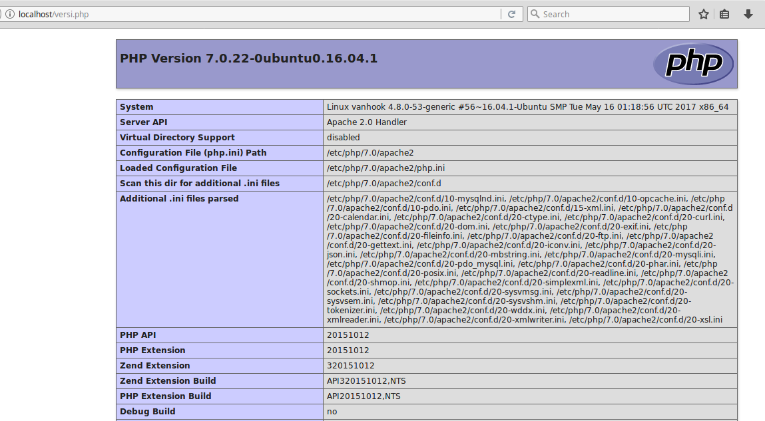
PHP

Slide 8
PHP
Buat folder baru dengan nama php di dalam htdocs dan buat file halo.php dengan kode sbb: <?php echo "Halo Dunia, Selamat Belajar PHP"; ?>

Slide 9
PHP
Kode PHP bisa di-embed di dalam kode HTML, demikian juga sebaliknya. Contoh: <!DOCTYPE html>
<html>
<head>
<meta charset="utf-8">
<title>Belajar PHP</title>
</head>
<body> <?php echo "Halo <b>Budi</b>, Selamat Belajar PHP<br/><br/>";
echo "Tanggal Hari ini: ".date("d-F-Y",time());
?> </body>
</html>

Slide 10
Aturan Dasar PHP
<?php
Kepala program
Statement diakhiri tanda semicolon (;)
echo “Biodata”;
// Deskripsi data
Komentar satu baris
$Nama=“Ivan”;
echo "Nama: $Nama";
Variabel diawali tanda $ diikuti nama variabel
?>
Akhir program

Slide 11
Sifat Penulisan PHP
Keywords:
Echo
If
Else
Tidak Case-sensitive
echo = ECHO
Variabel:
$Nama
$nama
$NAMA
Case-sensitive
$Nama ≠ $nama ≠ $NAMA

Slide 12
Operator PHP
Aritmatika (Arithmetic):
+ (penjumlahan)
- (pengurangan)
* (perkalian)
/ (pembagian)
% (modulus)
** ( eksponensial)

Slide 13
Operator PHP
Penugasan (Assignment):
x=y nilai x = nilai y
x+=y x = x+y
x-=y x = x-y
x*=y x = x*y
x/=y x = x/y
x%=y x = x%y

Slide 14
Operator PHP
Perbandingan (Comparison):
== (equal) $x==$y
=== (identical) $x===$y
!= (not equal) $x!=$y
<> (not equal) $x<>$y
!== (not identical) $x!==$y
> (greater than) $x > $y
< (less than) $x < $y
>= (greater than $x >= $y or equal)
<= (less than $x <= $y or equal)

Slide 15
Operator PHP
Increment/Decrement
++$x Tambahkan $x dgn 1, kembalikan $x
$x++ Kembalikan $x, tambahkan $x dgn 1
--$x Kurangkan $x dgn 1, kembalikan $x
$x-- Kembalikan $x, kurangkan $x dgn 1

Slide 16
Operator PHP
Logika (Logical)
and $x and $y
and $x && $y
or $x or $y
or $x || $y
not !$x
xor $x xor $y

Slide 17
Operator PHP
String
. concatenation $a . $b
.= concatenation assignment $a.=$b

Slide 18
Kondisional PHP
If..Elseif..Else
if (condition) { code to be executed if this condition is true; } elseif (condition) { code to be executed if first condition is false and this condition is true; } else { code to be executed if all conditions are false; }

Slide 19
Proses Form dengan PHP
Input yang diproses dari form bisa ditampilkan di halaman web yang sama atau di halaman web yang berbeda.
Terkait dengan input-an form html, method form dan name dari setiap inputan berkorelasi dengan variabel PHP.

Slide 20
Proses Form dengan PHP
form.php
<!DOCTYPE html>
<html>
<body>
<form action="proses.php" method=“POST">
<table>
<tr>
<td>Nama</td><td>:</td><td><input type="text" name="nama"></td>
<td><input type="submit" name="submit" value="Cek Nama"></td>
</tr>
</table>
</form>
</body>
</html>
Ketika tombol Cek Nama diklik akan berpindah ke proses.php dan hasil ditampilkan

Slide 21
Proses Form dengan PHP
proses.php
<?php
$nama=$_POST['nama'];
echo "Halo $nama, apa kabar? <br/>";
echo "Semoga $_POST[nama] tetap semangat belajar.";
?>

Slide 22
Proses Form dengan PHP
form1.php
<body>
<form method=“POST">
...
...
</form>
<?php
if($_SERVER['REQUEST_METHOD'] == "POST"){
echo "Halo $_POST[nama], apa kabar?";
}
?>
</body>
</html>
Ketika tombol Cek Nama diklik hasil akan ditampilkan di halaman yang sama yaitu di form1.php

Slide 23
Proses Form dengan PHP
form1.php
<body>
<form method=“POST">
...
<td><input type="submit" name="submit" value="Cek Nama"></td>
</form>
<?php
if(isset($_POST[‘submit’])) {
echo "Halo $_POST[nama], apa kabar?";
}
?>
</body>
</html>
Ketika tombol Cek Nama diklik hasil akan ditampilkan di halaman yang sama yaitu di form1.php

Slide 24

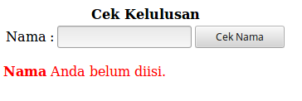
Latihan
Buatlah form seperti di bawah ini:
Jika inputan tidak diisi dan tombol Cek Nama diklik akan keluar hasil sbb:

Slide 25
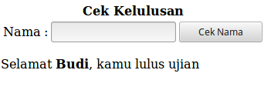
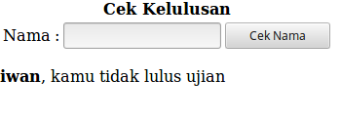
Latihan
Jika nama diisi dengan nama Budi / budi / BUDI hasilnya:
Jika nama diisi selain nama Budi hasilnya:

Slide 26
Referensi
www.w3schools.com
www.tutorialspoint.com
www.php.net

